Slide 1
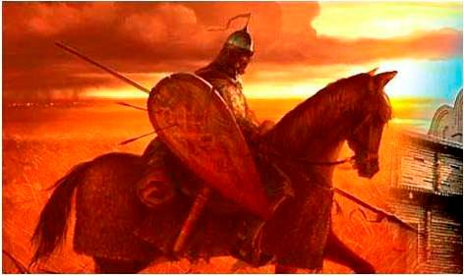
Князь Святослав Игоревич
Селиверстова И.А. Сарапул ГОУ НПО 29

Slide 2
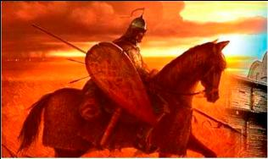
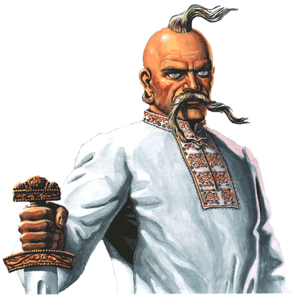
Святослав Игоревич
Один из самых легендарных киевских князей
945г. - 972г.
«Александр (Македонский) нашей древней истории».
Н.М. Карамзин

Slide 3
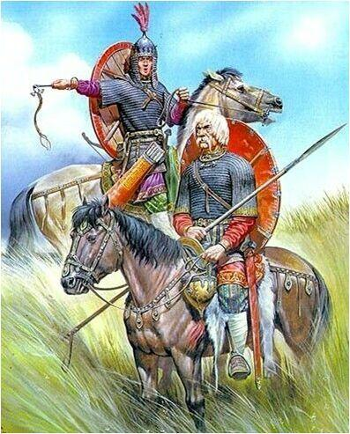
Воспитатель и наставник Святослава, варяг Асмуд, учил своего юного воспитанника быть первым и в бою, и на охоте, крепко держаться в седле, управлять ладьей, плавать, укрываться от вражеских глаз и в лесу, и в степи.
Николай Зубков. Русские воины 10 века (Святослав и Асмуд ?)

Slide 4
«... умеренного роста, не слишком высокого и не очень низкого, с густыми бровями и светло-синими глазами, курносый, безбородый, с густыми, чрезмерно длинными волосами над верхней губой. Голова у него была совершенно голая, но с одной стороны её свисал клок волос — признак знатности рода; крепкий затылок, широкая грудь…, выглядел он хмурым и суровым. В одно ухо у него была вдета золотая серьга; она была украшена карбункулом, обрамленным двумя жемчужинами. Одеяние его было белым и отличалось от одежды его приближённых только заметной чистотой»
византийский историк Лев Диакон:

Slide 5
Этапы внешнеполитической деятельности
походы против своих ближайших соседей
походы на восток
походы на юг

Slide 6
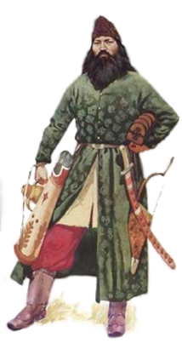
Поход против печенегов
В X веке на степных просторах южнее Киева кочевало воинственное племя печенегов. Они часто, весной, когда степь оживала, нападали на русские города и постоянно держали Киевскую Русь в состояние напряженности. Поэтому Святослав прежде всего выступил против печенегов. В один из своих степных набегов он наголову разгромил их.

Slide 7
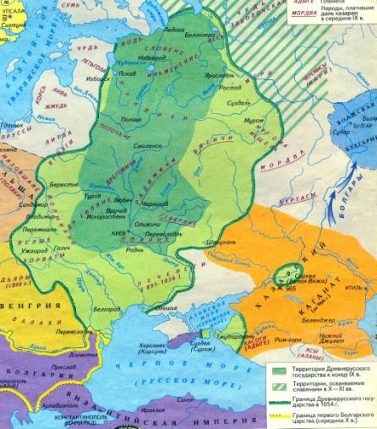
Присоединение вятичей
На реке Оке издавна жили вятичи. Это сравнительно многочисленное славянское племя до Святослава не признавало власти киевского князя и не платило ему дани.
Святослав пошел на Оку,
"смирил" вятичей и
заставил их платить дань Киеву.

Slide 8
Поход на восток
Победа над хазарами необходима:
Киевская Русь продолжала платить дань хазарам,
торговый путь в Азию через реку Итиль и Хазарское море был для русских купцов трудным и опасным. Часто хазары грабили их и убивали.

Slide 9
Святослав с дружиной прибыл на реку Итиль,
прошел через поселения камских болгар,
спустился по реке к столице хазар – г. Итили, взял его с боем и полностью разрушил,
по Хазарскому морю перешел на западный берег, бросил ладьи , покорил на Кавказе ясов и касогов,
вышел на берег Сурожского моря к городу Тмутаракани, где жили русичи.

Slide 10
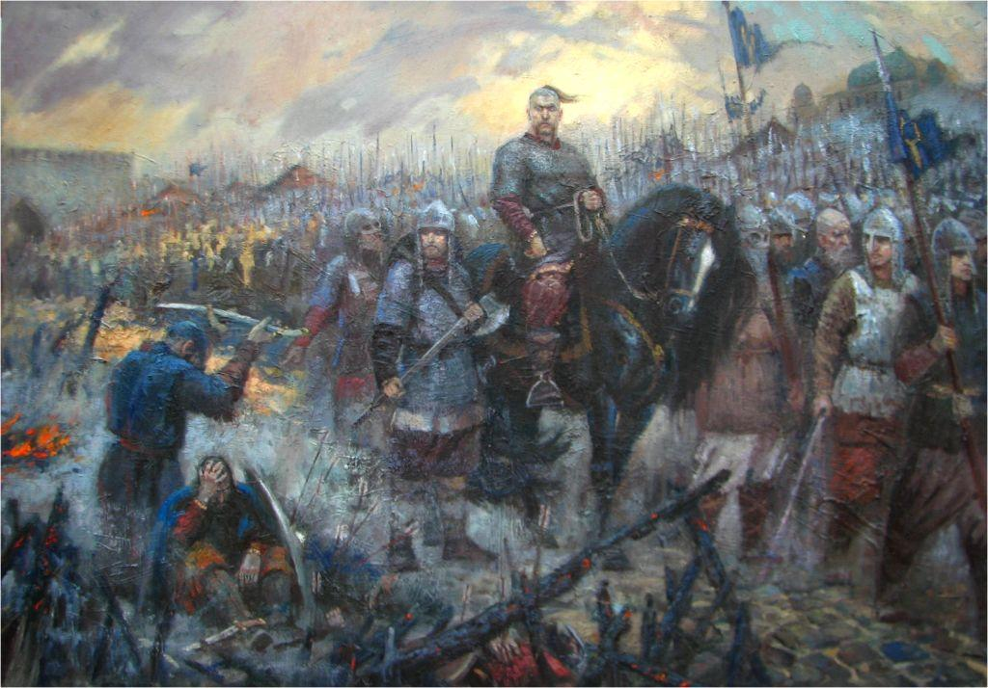
В. Киреев. эскиз к картине "Взятие хазарской крепости Итиль князем Святославом"

Slide 11
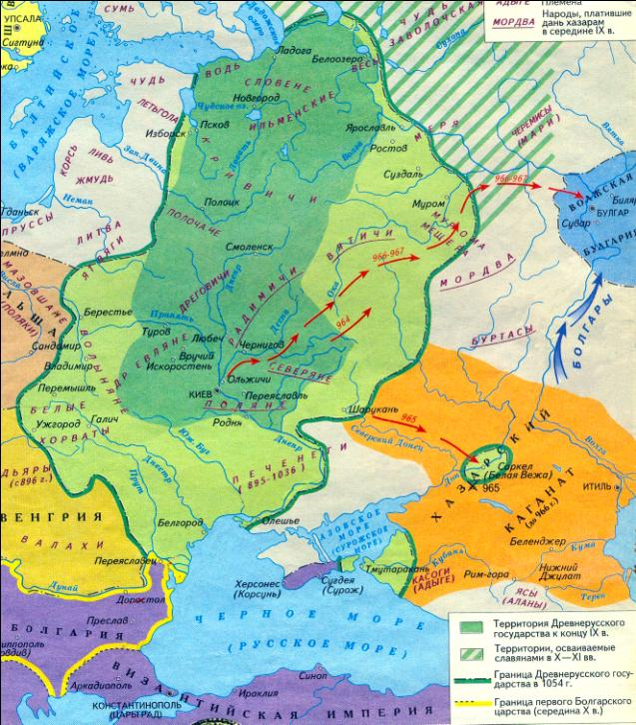
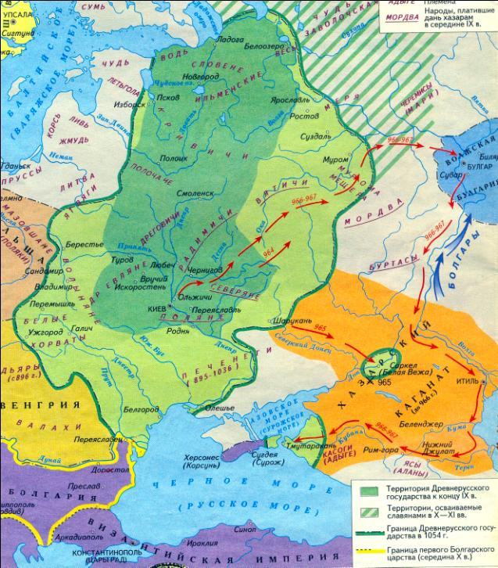
По одной из версий
По одной из версий

Slide 12
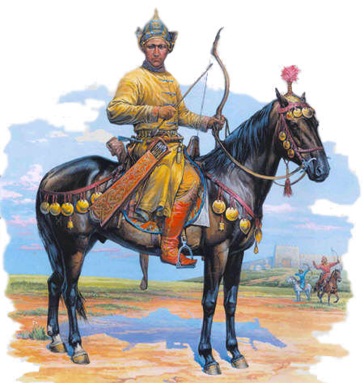
Святослав Игоревич
Значение
Святослав освободил Киев от дани хазарскому кагану,
очистил русским купцам торговый путь на Восток,
воссоединил Тмутаракань с Русской землей.
Воин Каганата

Slide 13
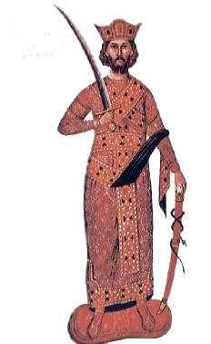
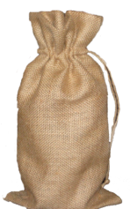
Поход на юг
Византийский император Никифор II Фока (963 - 969) прислал к Святославу в Киев своего посла, который посоветовал киевскому князю выступить против Болгарии и присоединил к своему совету солидный куш золота греческой чеканки.

Slide 14
Святослав с десятитысячной дружиной отправился в новый поход.

Slide 15
Святослав с десятитысячной дружиной отправился в новый поход.

Slide 16
Походы Святослава 965—968 годов представляют собой как бы единый сабельный удар, прочертивший на карте Европы широкий полукруг от Среднего Поволжья до Каспия и далее по Северному Кавказу и Причерноморью до балканских земель Византии.
Рыбаков Б.А.

Slide 17
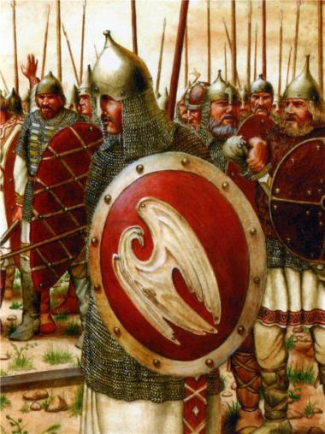
Святослав с 10-тысячным войском разгромил 30-тысячное войско болгар.
Переяславец объявил столицей своей державы.
В Киев он возвращаться не хотел.
Ю. Лазарев. Завоевание Болгарского царства. 968—969 годы

Slide 18
Не любо мне сидеть в Киеве, хочу жить в Переяславце на Дунае — там середина земли моей, туда стекаются все блага: из Греческой земли — золото, паволоки (драгоценные ткани), вина, различные плоды, из Чехии и из Венгрии — серебро и кони, из Руси же — мех и воск, мед и рабы
«Повесть временных лет»

Slide 19
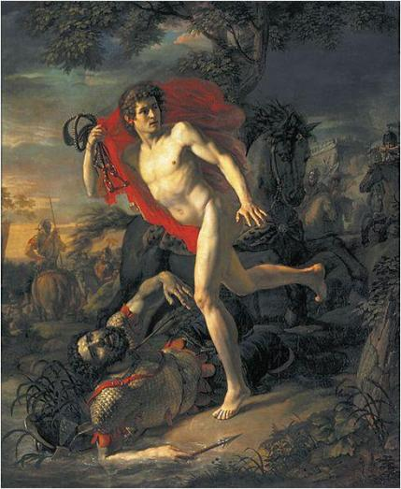
Но вскоре греки поняли, что приобрели опасного соседа.
Император убедил печенегов выступить на Киев. Святославу пришлось вернуться с частью дружины в Киев. Он разгромил печенежское войско и отогнал в степь. А хану Куре даровал жизнь и отпустил из плена, взяв с него слово больше не нападать на русские города.
Иванов. Подвиг молодого киевлянина при осаде Киева..

Slide 20
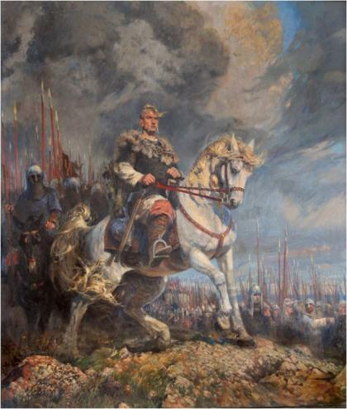
Весной 970 года Святослав перешел через Балканы

Slide 21
Потом Святослав послал к грекам сказать: “Иду на вас, хочу и ваши города взять, как взял Переяславец”. — Не в силах мы совладать с тобой! — отвечали греки. — Возьми с нас дань на себя и на дружину свою. Да скажи, сколько вас, и мы дадим дани на каждого воина. Спрашивали это греки с хитрым умыслом. — Нас двадцать тысяч человек, — отвечал Святослав. Чтобы получить больше дани, прибавил он вдвое. Русских было с ним только десять тысяч. Греки дани не дали, а привели стотысячное войско. Увидали русские это множество воинов и убоялись, было. Но Святослав сказал: — Деться нам некуда! Волей-неволей надо биться. Не посрамим земли русской, ляжем костьми! Побежим — стыдно нам будет. Станем же крепко. Я пойду впереди. Если сложу голову, делайте что знаете. — Где ты свою голову сложишь, там и наши лягут! — отвечали ему дружинники. И мужеством прониклись воины русские. Святослав одолел, греки бежали. И двинулся Святослав на города греческие, захватывая,
опустошая их.
«Повесть временных лет»

Slide 22
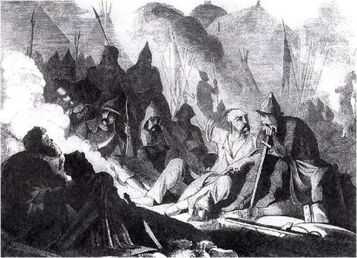
В 971 году война продолжилась. В этот раз византийцы хорошо подготовились..
С тяжелыми боями, отбиваясь от наседающего врага, отходили русские к Дунаю. Там, в городе Доростоле, последней русской крепости в Болгарии, отрезанное от родной земли, войско Святослава оказалось в осаде.
Б. А. Чориков. Военный совет Святослава.

Slide 23
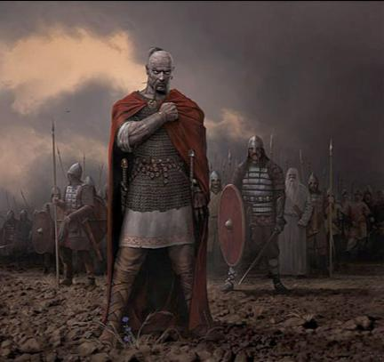
Несмотря на двухмесячную осаду крепости и неоднократные жестокие сечи у стен, Цимисхий не смог одолеть русско-болгарское войско.
Наконец, 22 июля 971 года русские начали свой последний бой. Расстроенные натиском спереди, теснимые сзади, среди вихря и ливня, русы храбро сражались и с трудом пробились к стенам Доростола.
«Иду на вы!» Художник Лео Хао

Slide 24
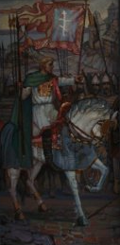
Византийцы имели численное и техническое превосходство, но не смогли разбить противника и взять Доростол.
Силы Святослава были на исходе, поэтому почетный мир вполне его устраивал.
Боляков Н. Битва при Доростоле (триптих). Цимисхий

Slide 25
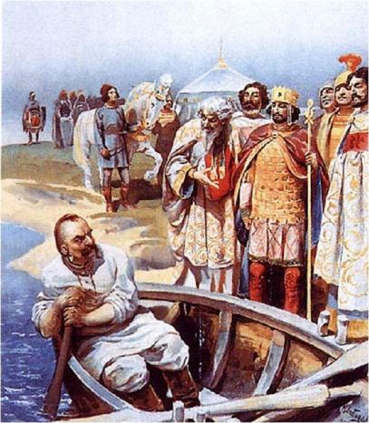
Враг вынужден был согласиться на условия, предложенные Святославом. После заключения мира Святослав обязался не воевать с Византией, а Цимисхий должен был пропустить ладьи русов и выдать им по две меры хлеба на дорогу. Обе стороны скрепили свои обязательства клятвами.
После заключения мира состоялось свидание Святослава с Цимисхием.
К. Лебедев. Встреча Святослава с Иоанном Цимисхием

Slide 26
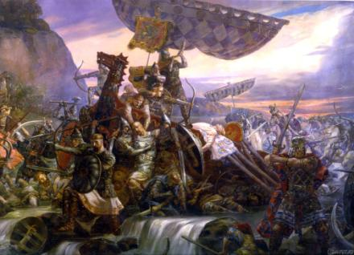
Последняя битва
Весной 972 года, после заключения мирного договора, Святослав с богатой казной и малой дружиной возвращается на Русь.
Печенеги во главе с князем Курей внезапно напали на Святослава у днепровских порогов.
Клименко. Последняя битва Святослава

Slide 27
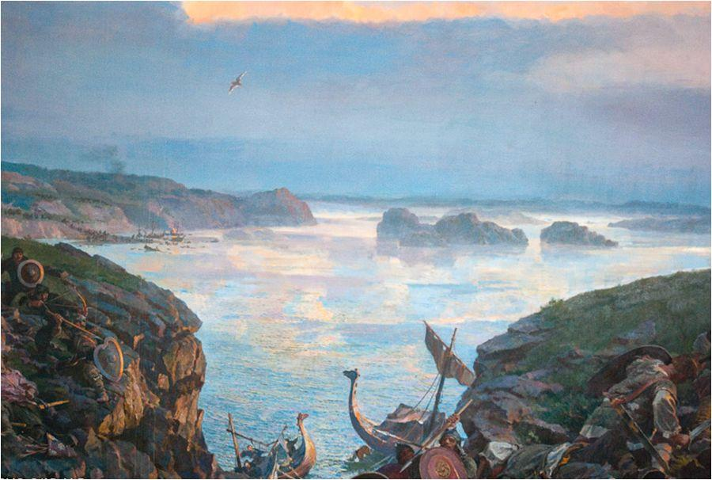
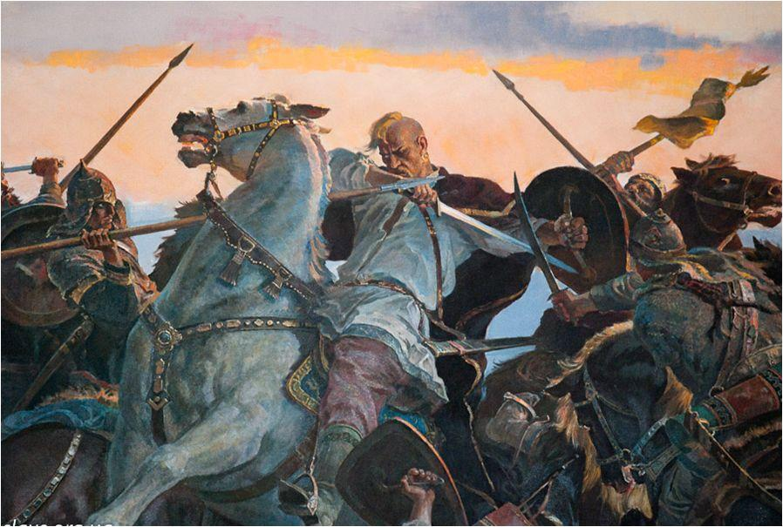
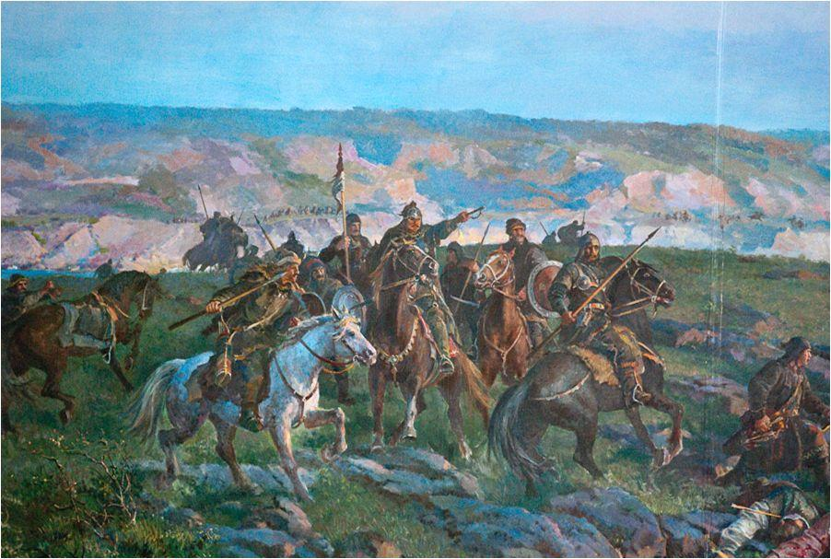

Slide 28
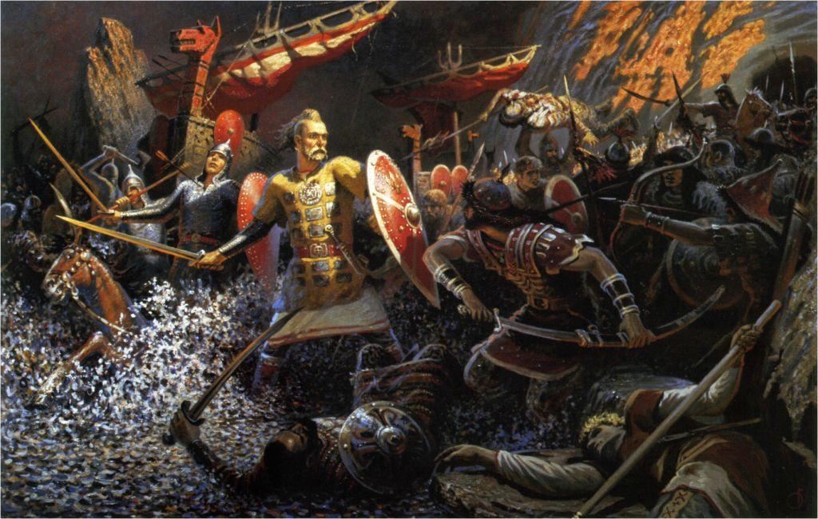
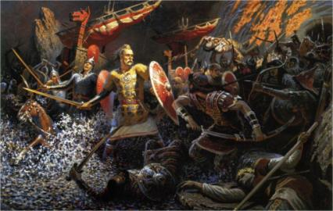
А так последняя трагическая битва изображена Борисом Ольшанским. Святослав обнажил свой меч, дабы нанести решающий удар. Но не суждено храбрым ратичам вернуться на Родину. Печенежские князья и столетием позже поднимали окованный золотом кубок, сделанный из черепа Святослава Храброго, и пили из него вино, полагая, что к ним перейдет воинская мудрость и доблесть русского полководца.
Ольшанский. Сеча на Днепре

Slide 29
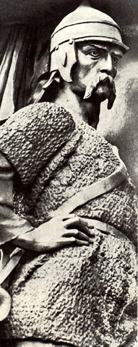
Святослав… с своей отборной дружиной покинул Русскую землю для подвигов отдаленных, славных для него и бесполезных для родной земли
Соловьев.
По отношению к Руси вся стремительная деятельность Святослава не только не была невниманием к ее интересам…. но, наоборот, все было расчитано на решение больших государственных задач.
Рыбаков.
?

